Slide 2
SESIÓN 4
EL FACTOR PAPÁ

Slide 3
1
¿Por Qué Papá Es Tan Importante?

Slide 4
1
¿Por Qué Papá Es Tan Importante?
¡Ser papá es el destino!

Slide 5
1
¿Por Qué Papá Es Tan Importante?
¡¡Ser papá es el destino!
La presencia positiva de papá en una familia se manifiesta de muchas maneras; una masculinidad saludable en sus hijos y una feminidad saludable en sus hijas.

Slide 6
2
Tres Tipos de Papás:

Slide 7
2
Tres Tipos de Papás:
El papá problemático.

Slide 8
2
Tres Tipos de Papás:
El papá problemático.
El papá bueno.

Slide 9
2
Tres Tipos de Papás:
El papá problemático.
El papá bueno.
El papá inteligente.

Slide 10
2
Tres Tipos de Papás:
El papá problemático.
El papá bueno.
El papá inteligente.
Ha desarrollado (o adoptado) intencionalmente un “plan paterno“ para satisfacer dichas necesidades.

Slide 11
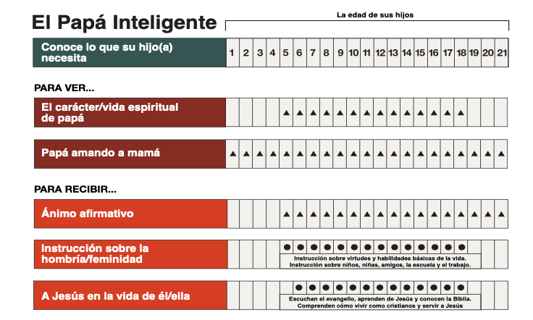
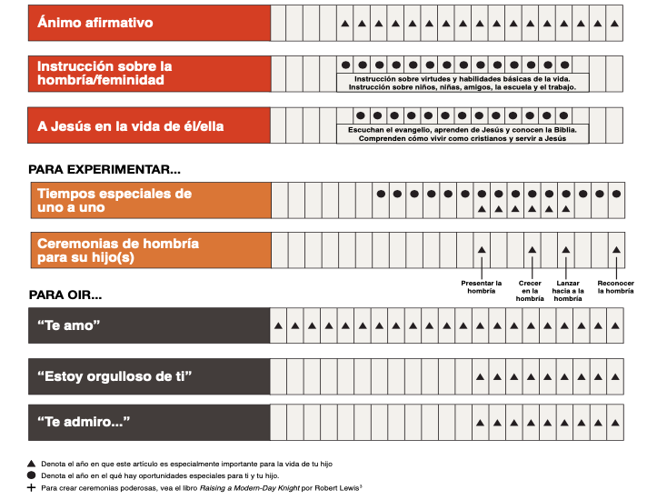

Slide 12
2
Tres Tipos de Papás:
El papá problemático.
El papá bueno.
El papá inteligente.
Ha desarrollado (o adoptado) intencionalmente un “plan paterno“ para satisfacer dichas necesidades.
Se ha comprometido a cumplir con el "plan paterno".

Slide 13
3
Consejos Útiles Para Padres Con
Desafíos de Crianza:

Slide 14
3
Consejos Útiles Para Padres Con
Desafíos de Crianza:
Si eres un padre que personal y emocionalmente estas “desconectado” de tu hijo o hija, debes saber que nunca es demasiado tarde para cerrar esa brecha sin importar la edad que tengan.

Slide 15
3
Consejos Útiles Para Padres Con
Desafíos de Crianza:
Si eres un padre que personal y emocionalmente estas “desconectado” de tu hijo o hija, debes saber que nunca es demasiado tarde para cerrar esa brecha sin importar la edad que tengan.
Si eres un padre soltero debido a un divorcio o una muerte, o eres un padre con una familia mixta, no dejes tu situación al azar. En lugar, busca ayuda externa y sabiduría para construir un plan paterno estratégico y sano para seguir adelante.

Slide 16
4
Consejos Útiles Para Hijos Con Una
Herida de Papá:

Slide 17
4
Consejos Útiles Para Hijos Con Una
Herida de Papá:
Acércate a tu herida de papá responsablemente.

Slide 18
4
Consejos Útiles Para Hijos Con Una
Herida de Papá:
Acércate a tu herida de papá responsablemente.
Elige perdonar a tu papá.

Slide 19
4
Consejos Útiles Para Hijos Con Una
Herida de Papá:
Acércate a tu herida de papá responsablemente.
Elige perdonar a tu papá.
Elige entregar tu papá a Dios.

Slide 20
4
Consejos Útiles Para Hijos Con Una
Herida de Papá:
Acércate a tu herida de papá responsablemente.
Elige perdonar a tu papá.
Elige entregar tu papá a Dios.
Toma la iniciativa con tu papá. No esperes que el venga a ti.

Slide 21
4
Consejos Útiles Para Hijos Con Una
Herida de Papá:
Acércate a tu herida de papá responsablemente.
Elige perdonar a tu papá.
Elige entregar tu papá a Dios.
Toma la iniciativa con tu papá. No esperes que el venga a ti.
Pídele a tu papá que te bendiga.

Slide 22
4
Consejos Útiles Para Hijos Con Una
Herida de Papá:
Acércate a tu herida de papá responsablemente.
Elige perdonar a tu papá.
Elige entregar tu papá a Dios.
Toma la iniciativa con tu papá. No esperes que el venga a ti.
Pídele a tu papá que te bendiga.
Recupera la relación que perdiste con tu papá convirtiéndote en un papá inteligente que bendice a sus hijos.

